Slide 1
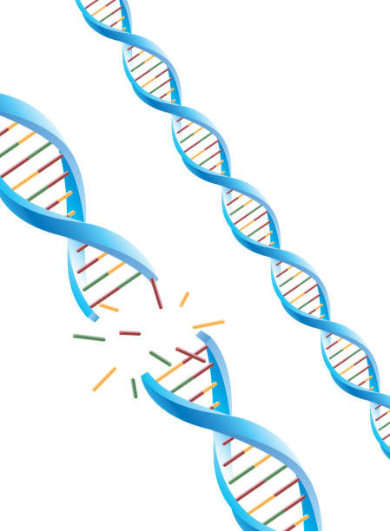
Oxidação de lipídeos e DNA
QBQ2509: Bioquímica Redox
QBQ5893: Processos Redox em Bioquímica
Dr. Danilo B. Medinas
Material de estudo para prova
Halliwell: Capítulos 5
Manuscritos citados

Slide 2
Tópicos e metas da aula
Recapitular estrutura de lipídeos e membranas.
Pré-requisito para racionalizar alvos e consequências da lipoperoxidação.
Início e propagação da lipoperoxidação.
Entender os mecanismos químicos de modificação de lipídeos e danos a membranas e suas consequências.
Recapitular estrutura de nucleotídeos e DNA.
Reconhecer fatores determinantes para oxidação do DNA e suas consequências.
Tipos de oxidação no DNA e espécies envolvidas.
Conhecer mecanismos de modificação da molécula de DNA e seu potencial envolvimento em mutações.
Sistemas de reparo do DNA.
Racionalizar mecanismos celulares de defesa contra alterações no DNA e sua importância na homeostase celular.

Slide 3
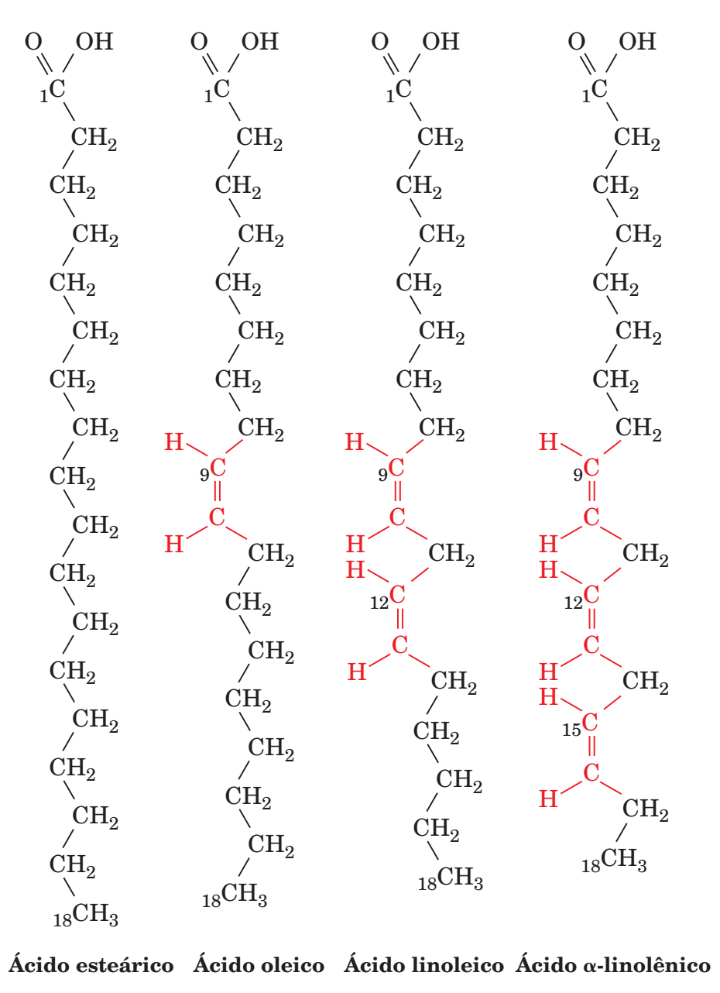
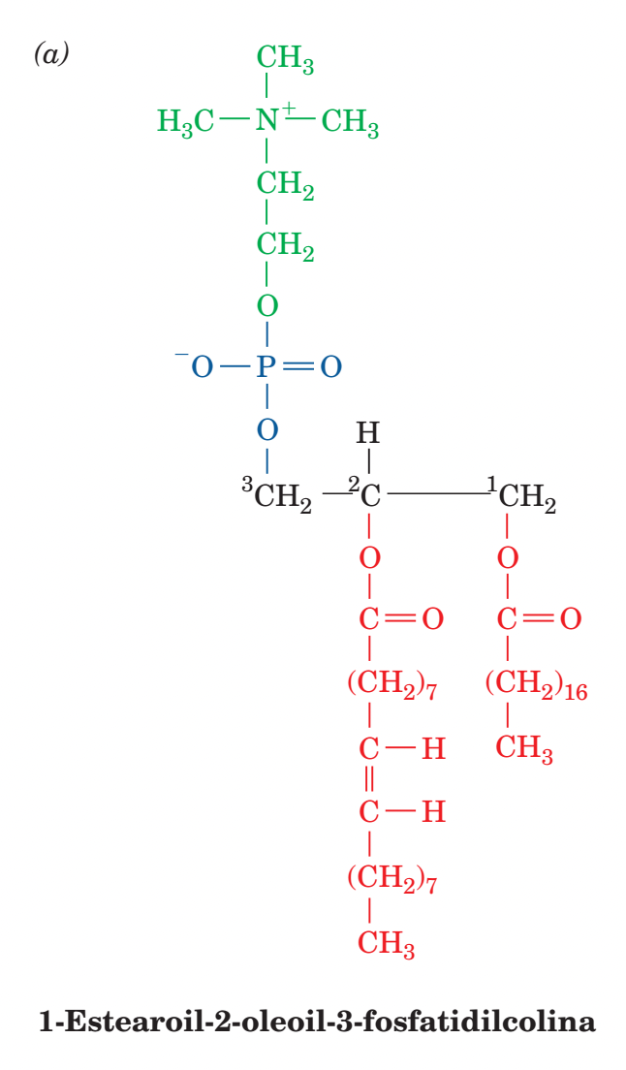
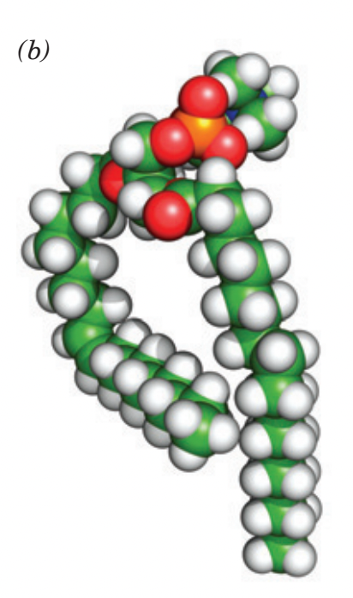
Estrutura de Lipídeos
Ácidos graxos saturados e insaturados
Insaturações contribuem para a fluidez das membranas
PUFAs

Slide 4
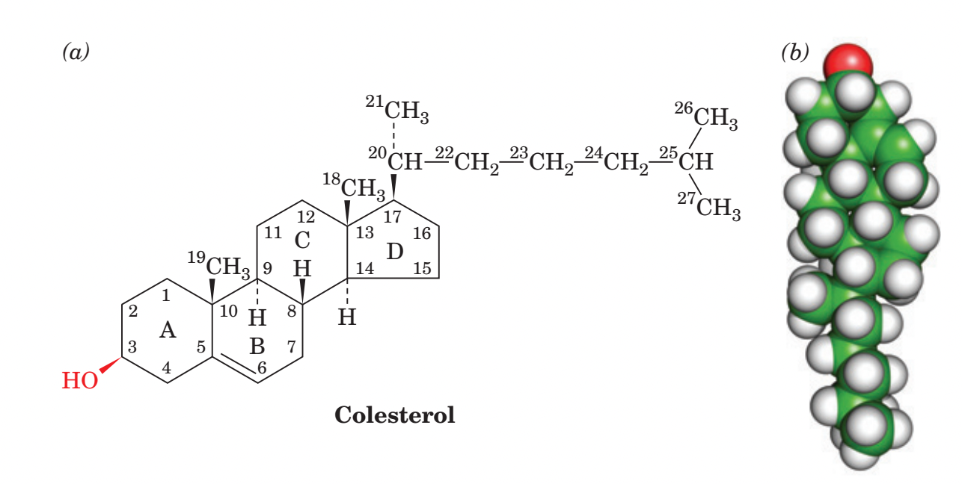
Colesterol
Colesterol também contribui para as propriedades biofísicas de membrana controlando sua fluidez

Slide 5
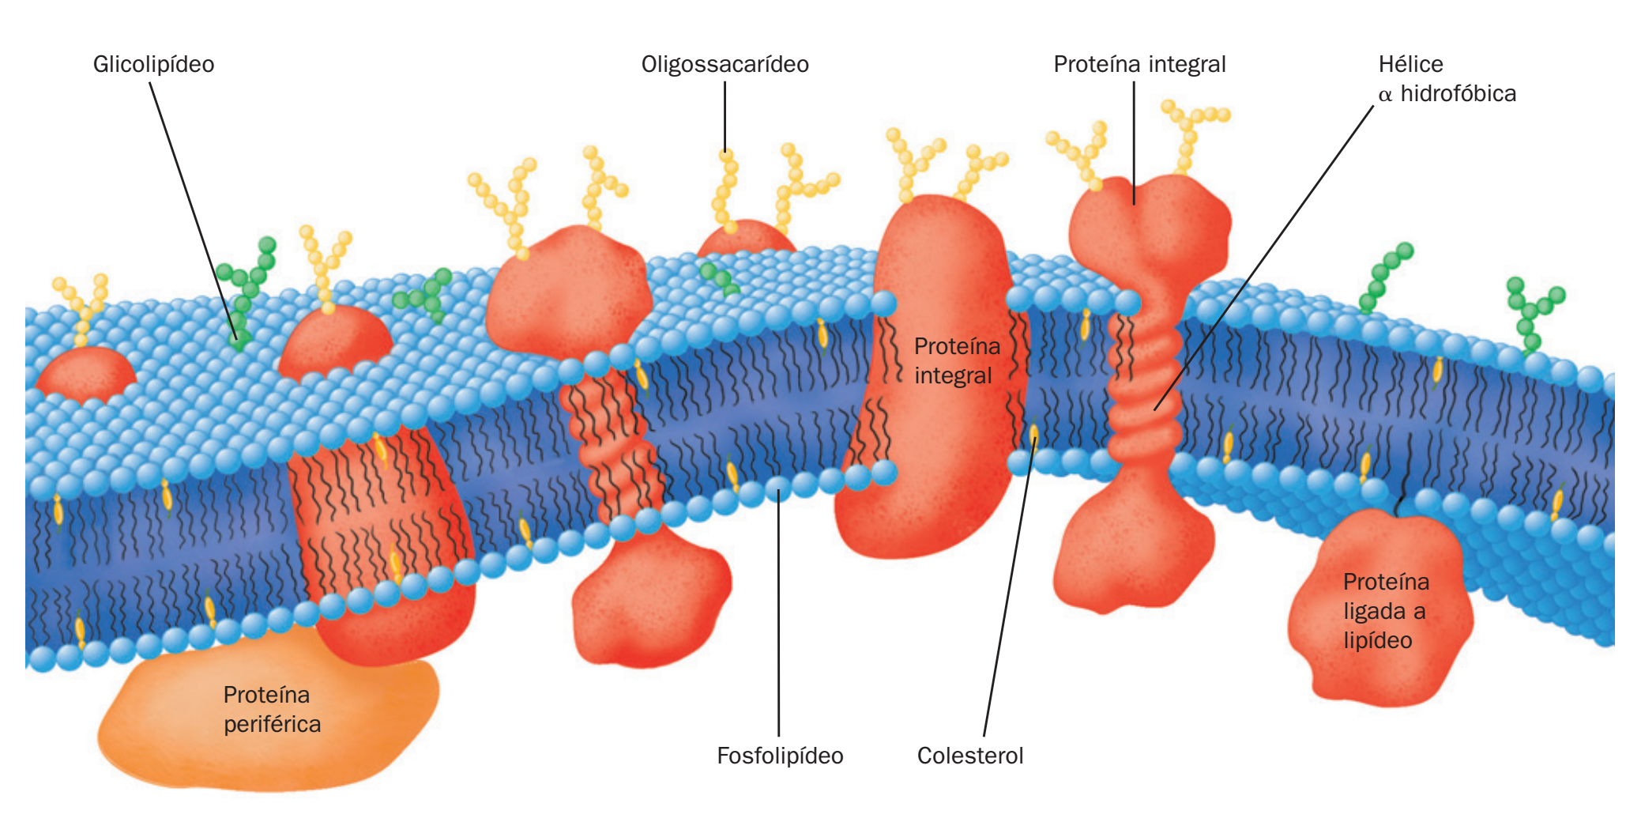
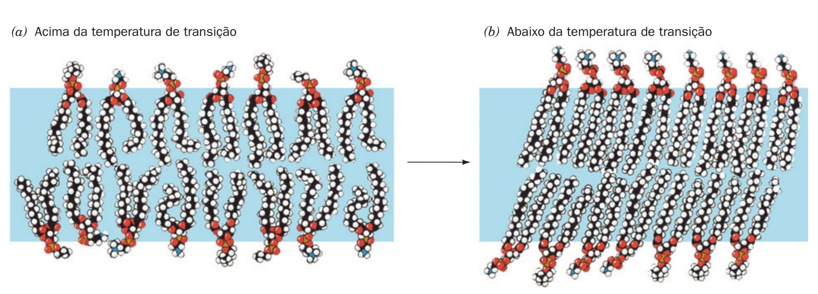
Membranas
Fluidez da membrana: fator a se considerar ao analisar a acessibilidade de lipídeos a oxidantes

Slide 6
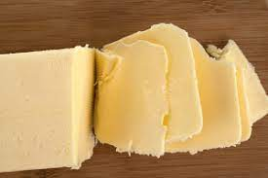
Rancificação
Processo de oxidação de gorduras que altera as propriedades nutritivas e sensoriais dos alimentos.
Mecanismos???

Slide 7
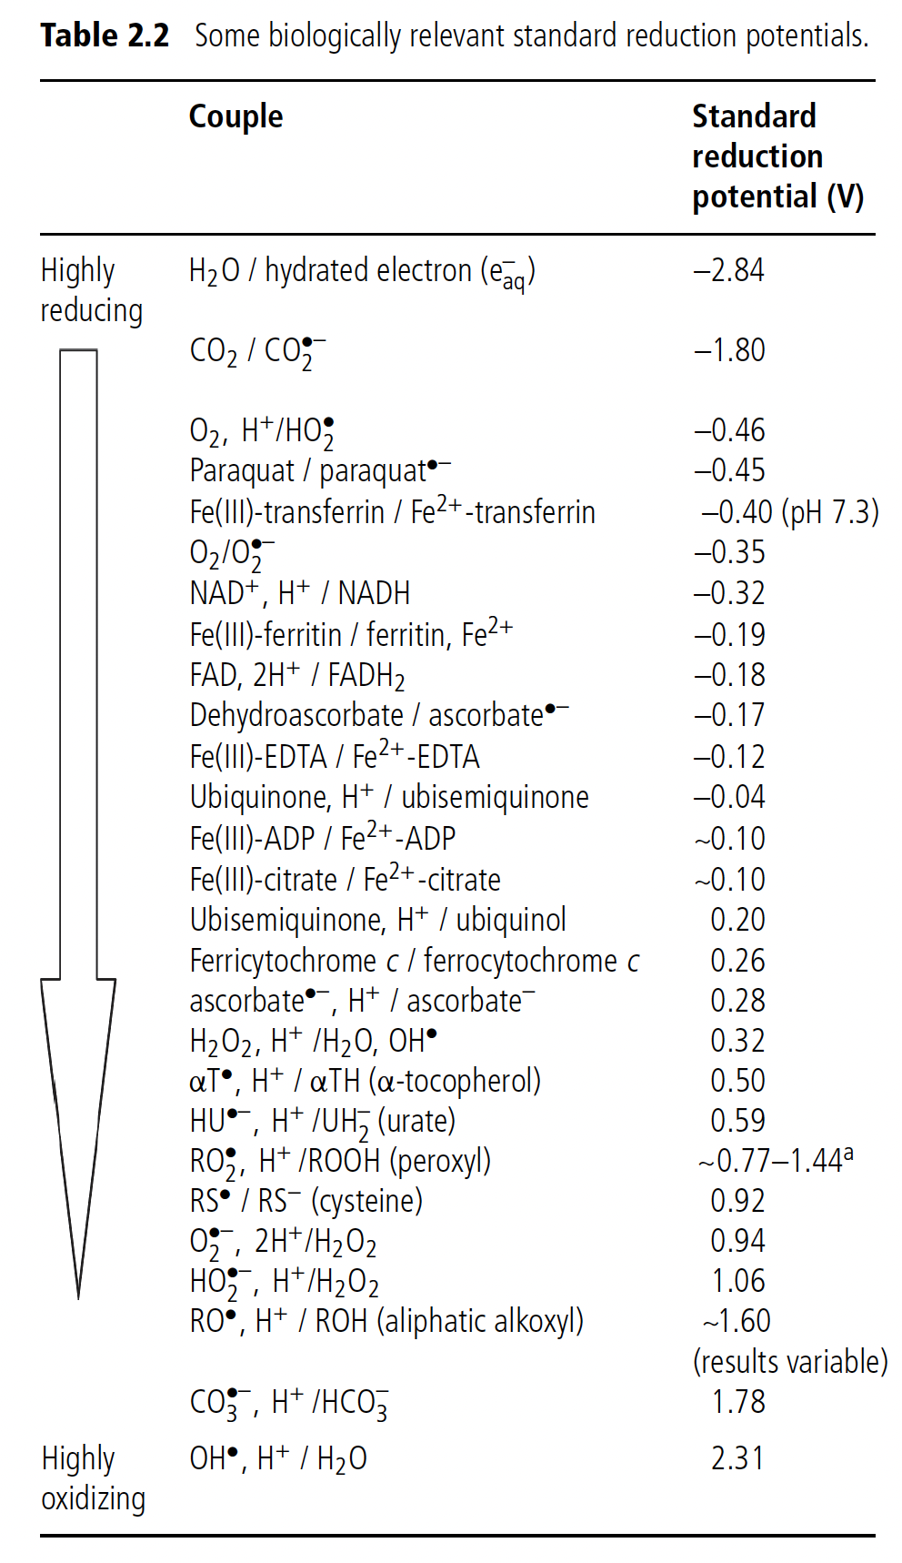
Início - Ataque a cadeia de carbono
Radical OH● pode se adicionar ou abstrair H●
Outros radicais, HO₂●, RO₂●, RO● podem abstrair H● de PUFAs, de acordo com seu potencial de redução

Slide 8
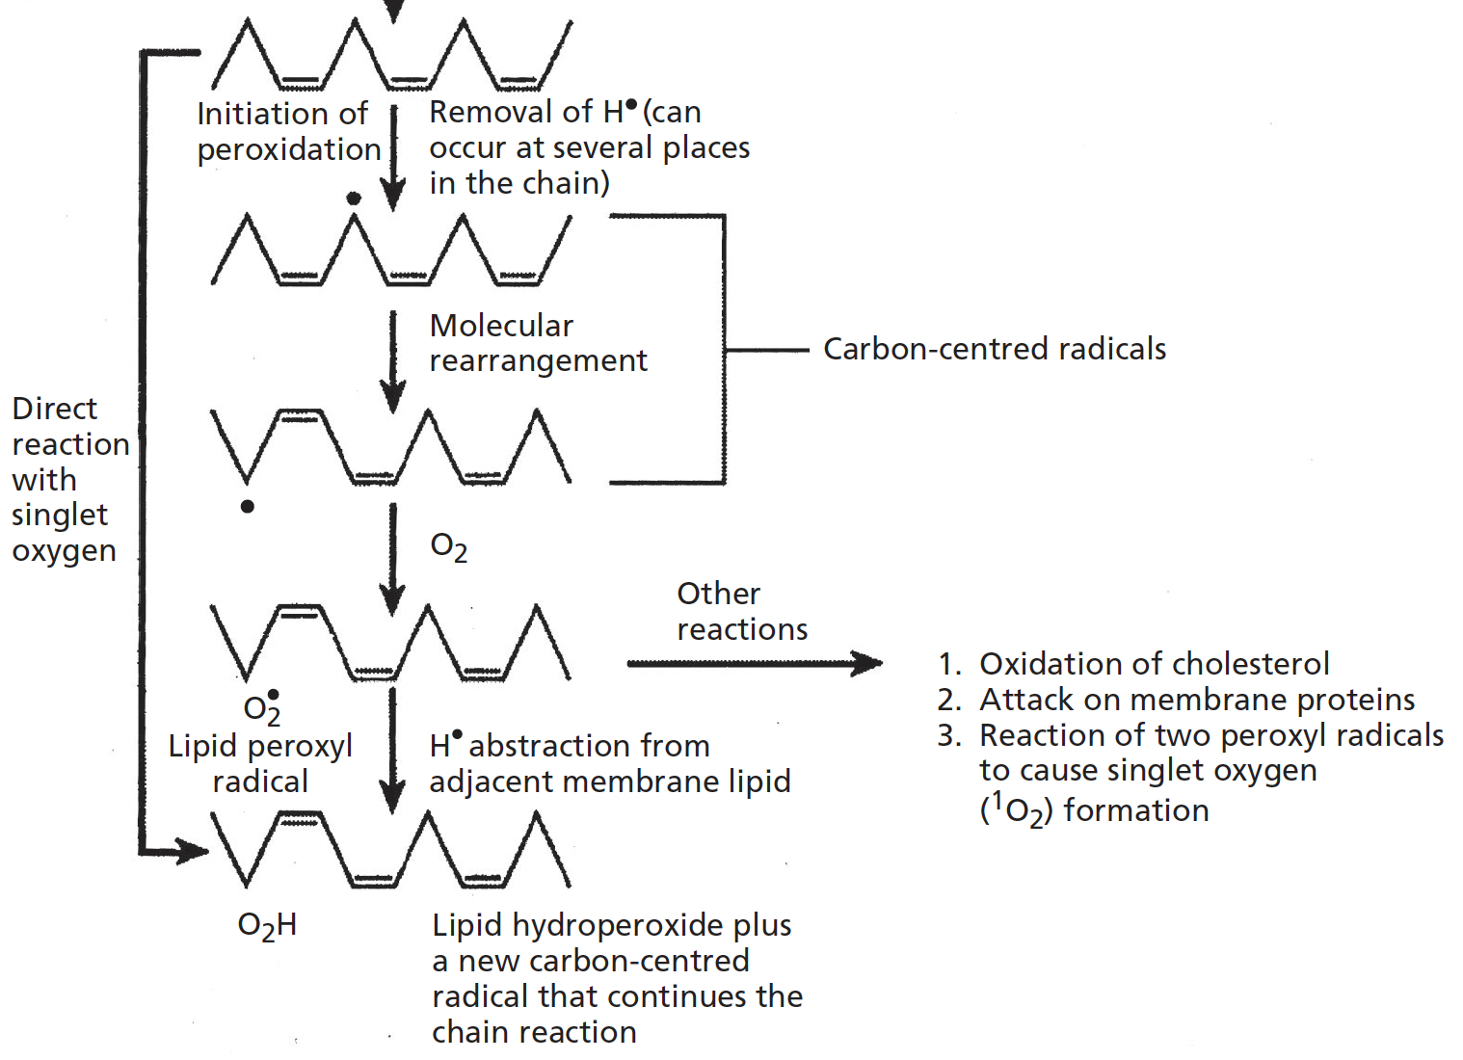
Propagação da Lipoperoxidação
R● + O₂ ROO●
[O₂] é mais elevada na membrana e determina a taxa de propagação da lipoperoxidação, ou seja, formação em cadeia de mais radicais de lipídeos através de ROO●.
ROO● + CH ROOH + C●

Slide 9
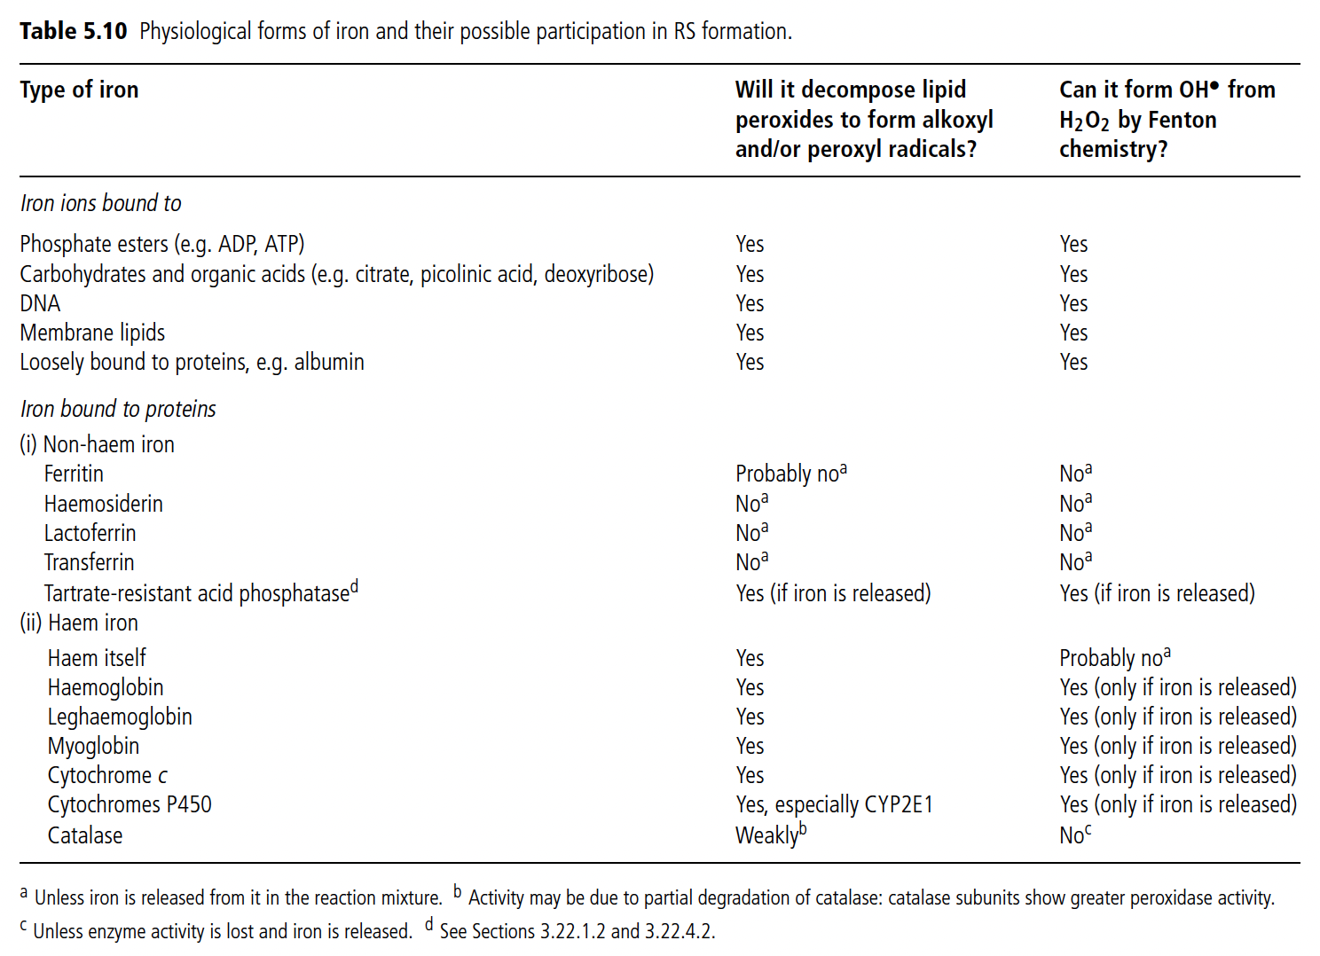
Propagação da Lipoperoxidação
ROOH + Fe²⁺ + H⁺ RO● + H2O + Fe³⁺
RO● + CH ROH + C●
Reações tipo Fenton com hidroperóxidos de lipídeos catalisadas por ferro biológico

Slide 10
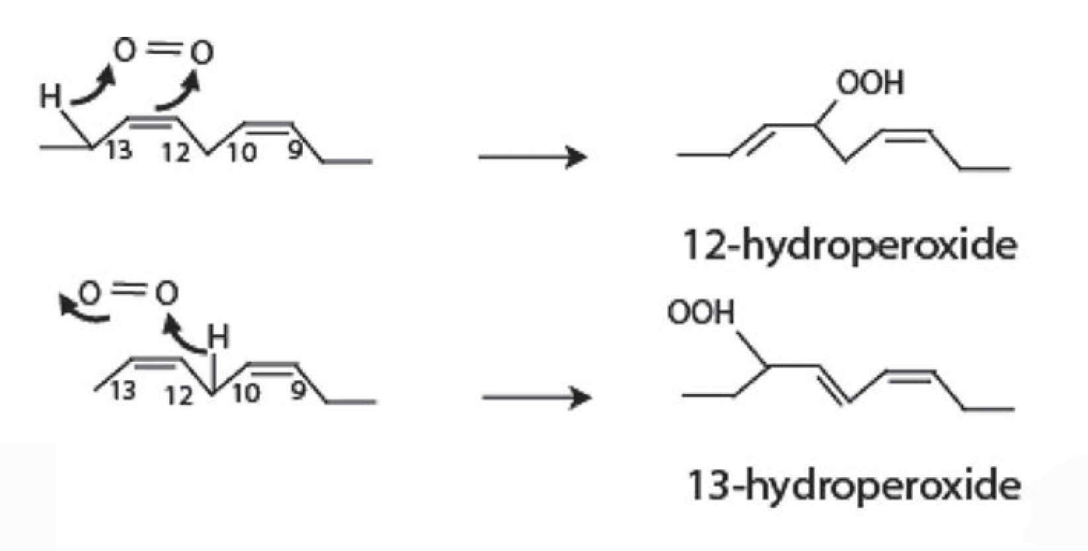
Lipoperoxidação por O₂ Singlete

Slide 11
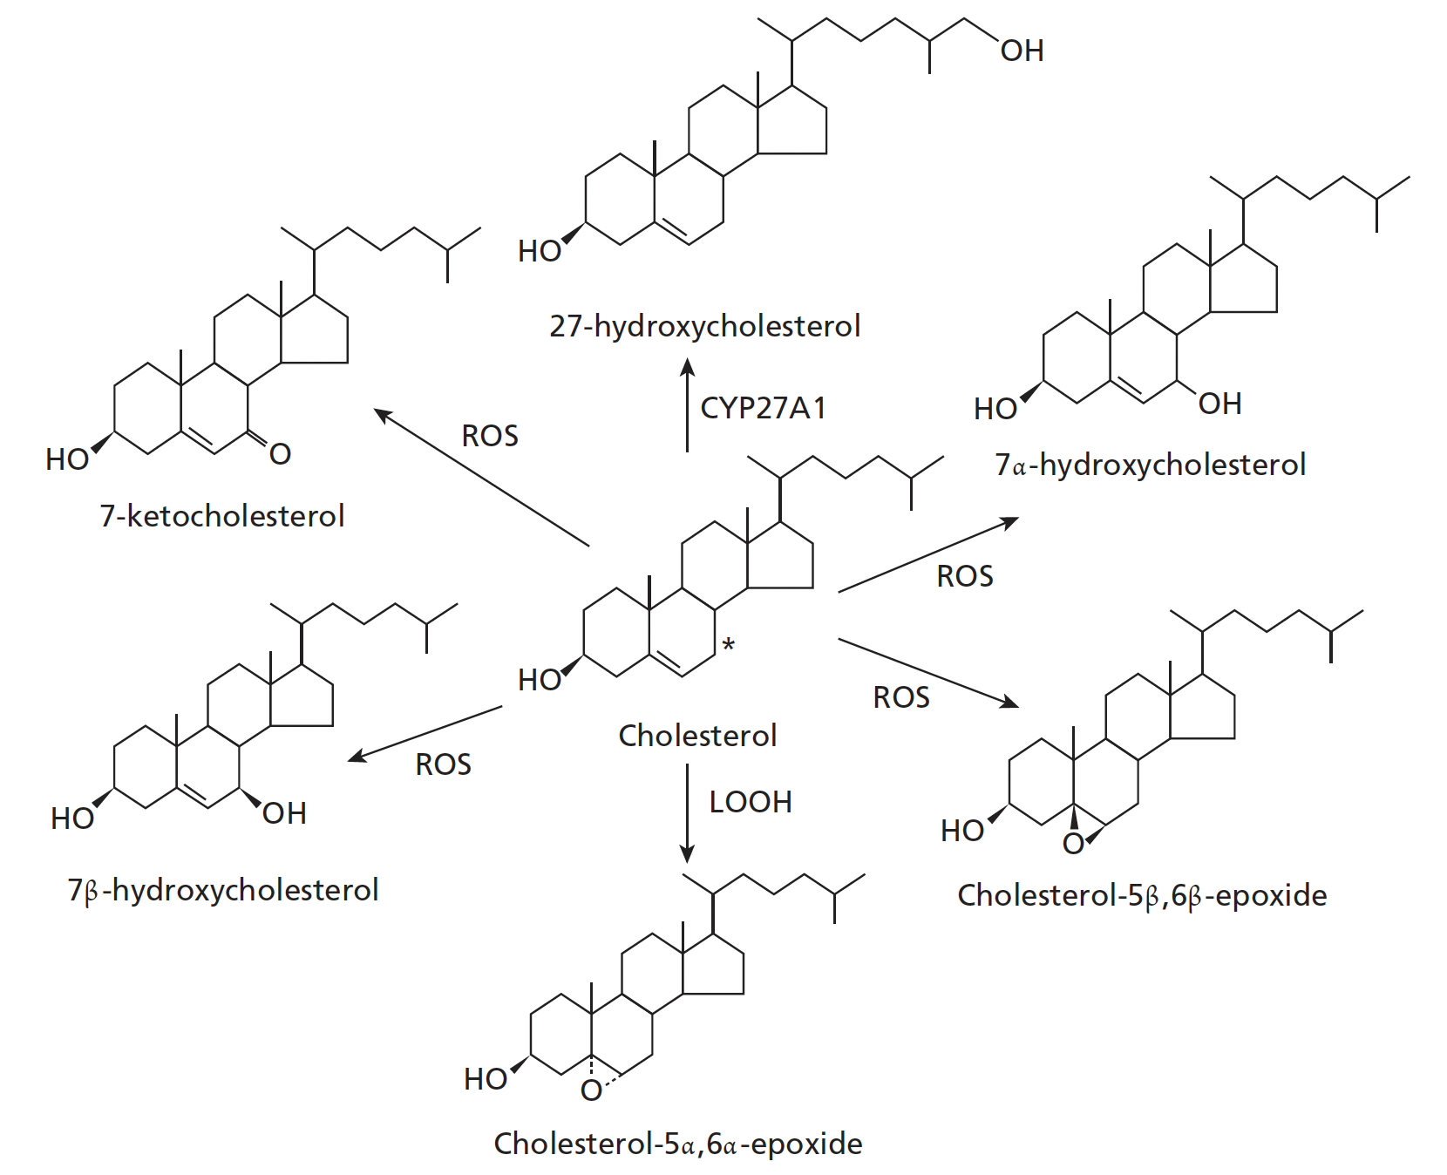
Colesterol também sofre Oxidação

Slide 12
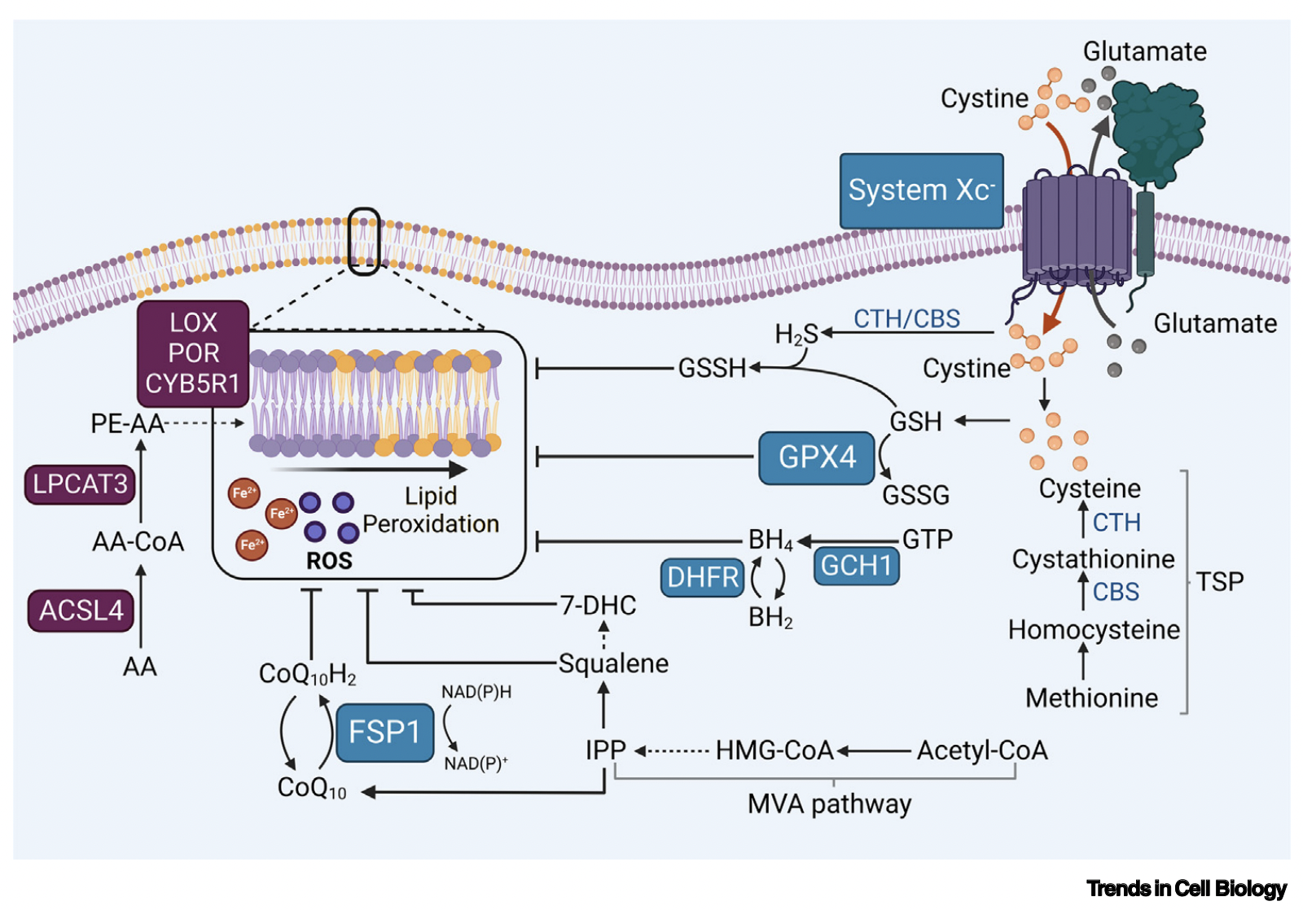
Consequências da Lipoperoxidação
Fluidez da membrana alterada
Permeabilidade da membrana comprometida
Perda de função de proteínas de membrana
Morte celular: ferroptosis
Maior quantidade de PUFAs, mais suscetível a célula está para morrer por ferroptosis.
Dos Santos et al, Trends Cell Biol, 2023

Slide 13
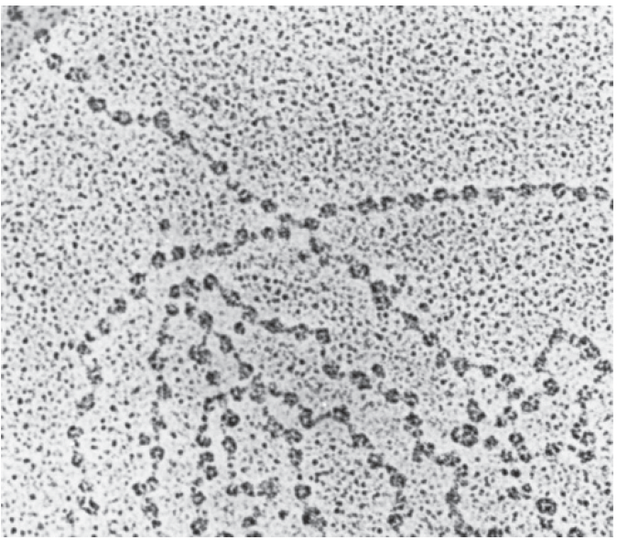
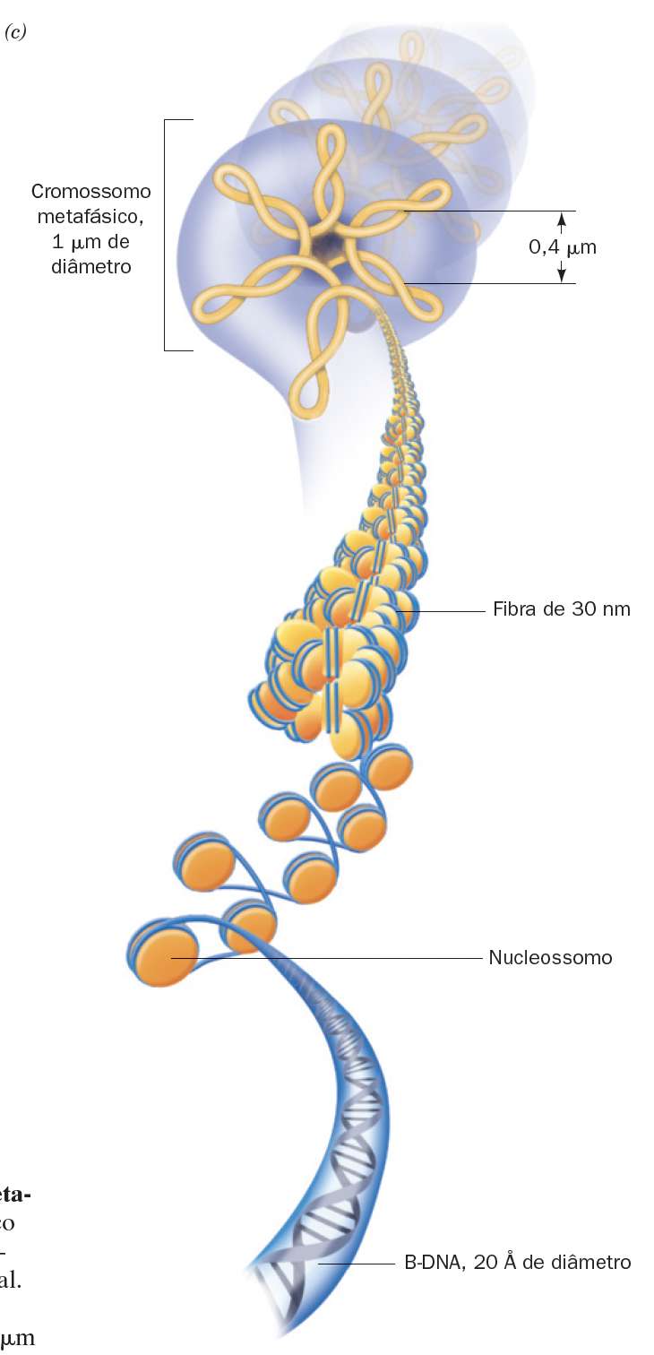
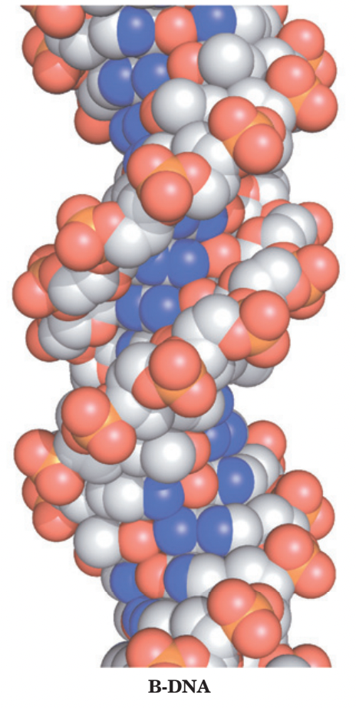
Estrutura do DNA
Grupos fosfato podem coordenar íons metálicos como Fe²⁺ e Cu²⁺
Reação de
Fenton local

Slide 14
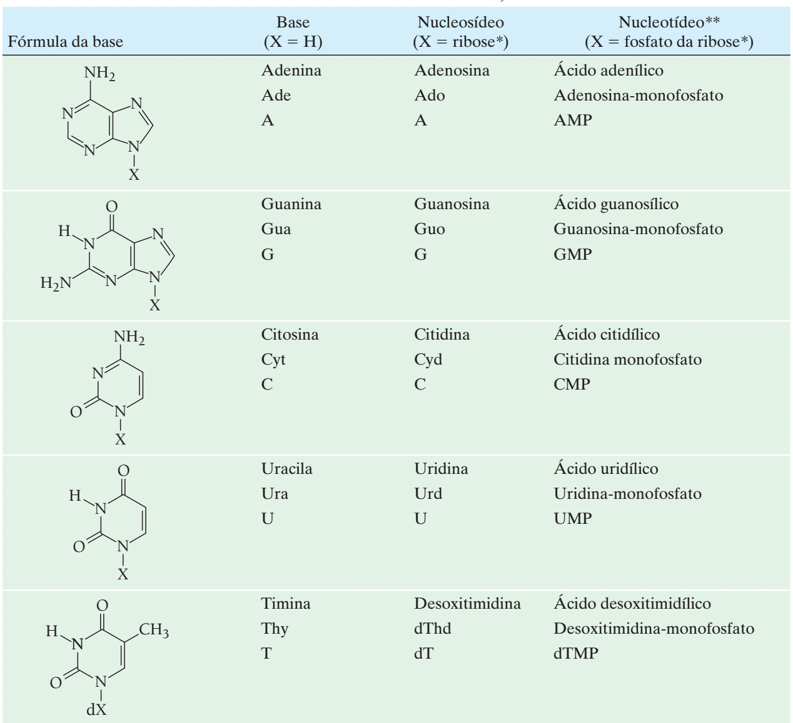
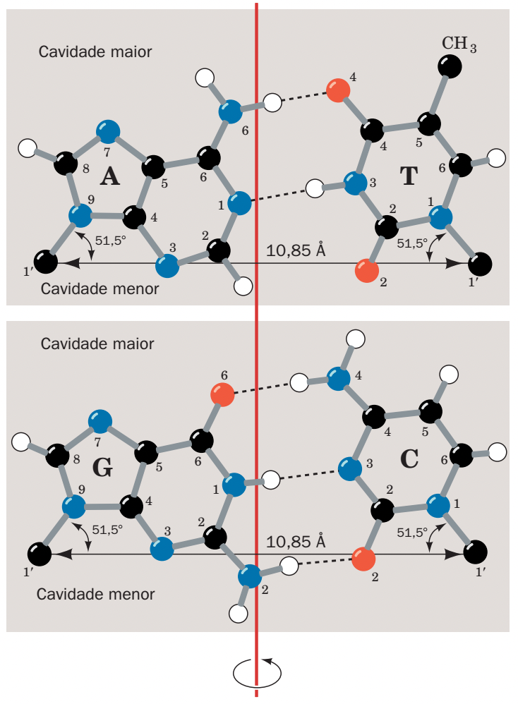
Bases Nitrogenadas do DNA

Slide 15
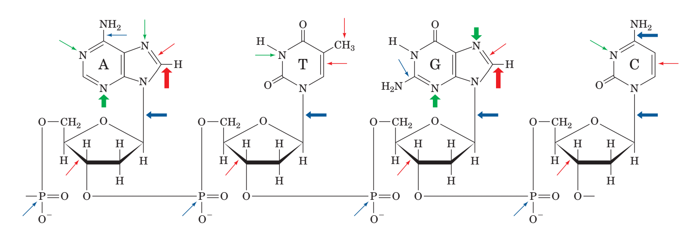
Sítios de Modificação no DNA
https://sites.google.com/site/bi6101dnarepair/damage-detection-response/types-of-dna-damage
Oxidação
Hidrólise
Metilação

Slide 16
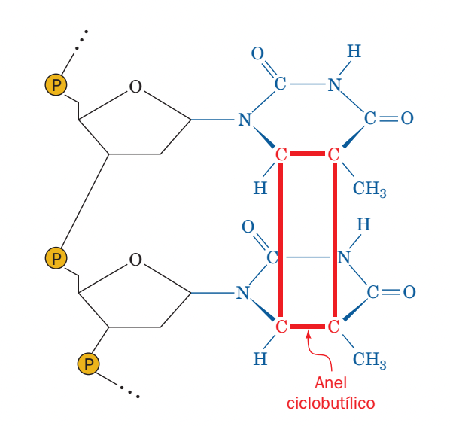
Radiação UV Gera Dímeros de Timina

Slide 17
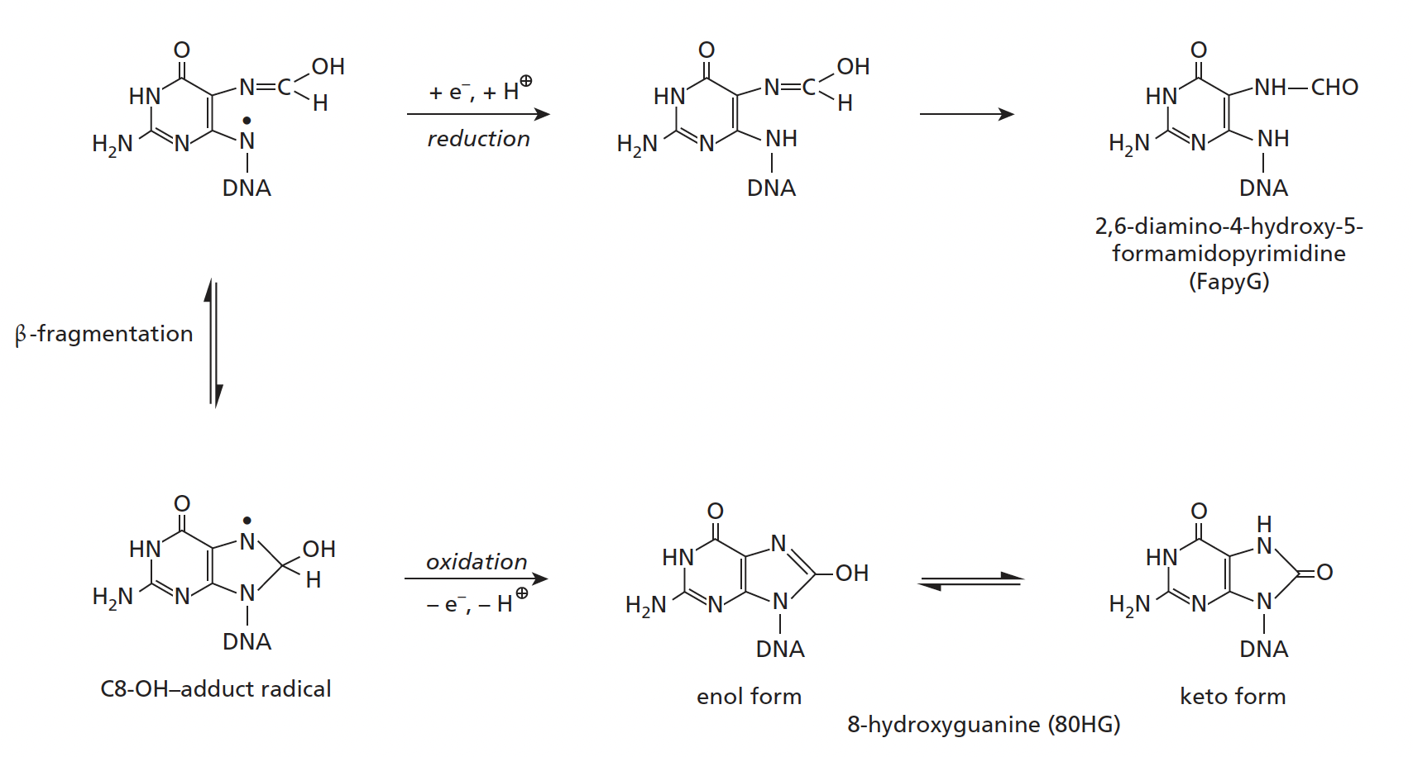
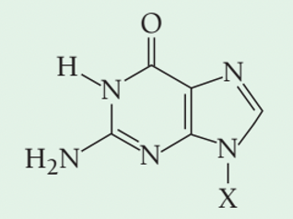
Ataque ao DNA pelo OH●
Oxidação da Guanina

Slide 18
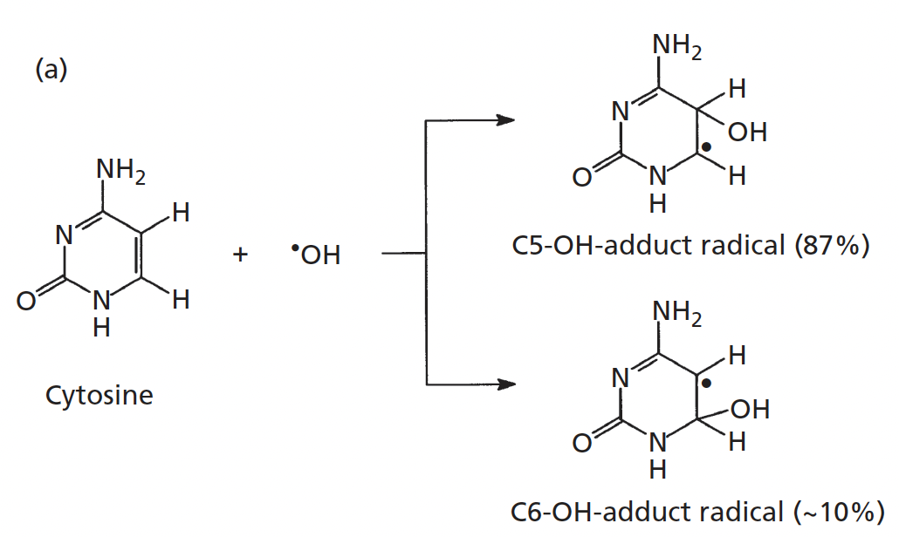
Ataque ao DNA pelo OH●
Oxidação da Citosina

Slide 19
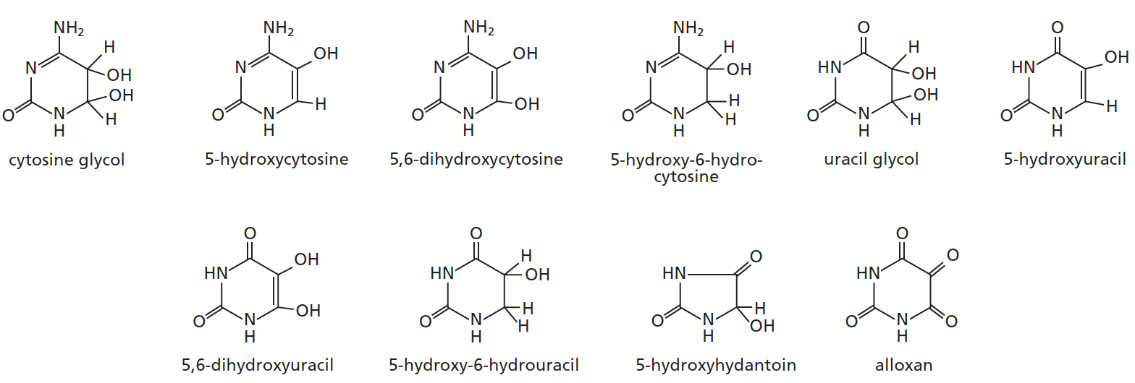
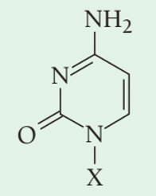
Ataque ao DNA pelo OH●
Oxidação da Citosina

Slide 20
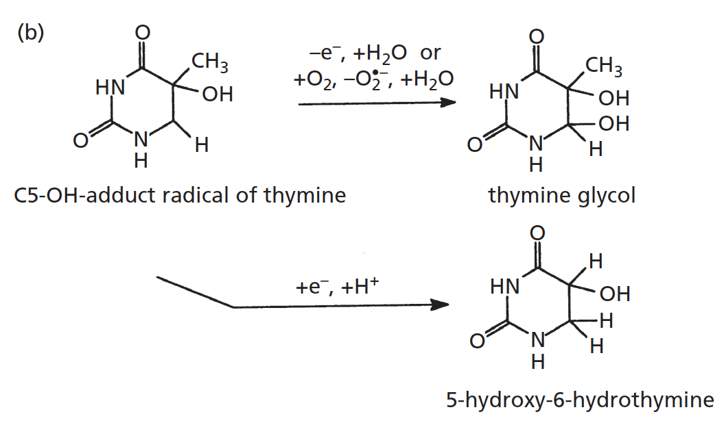
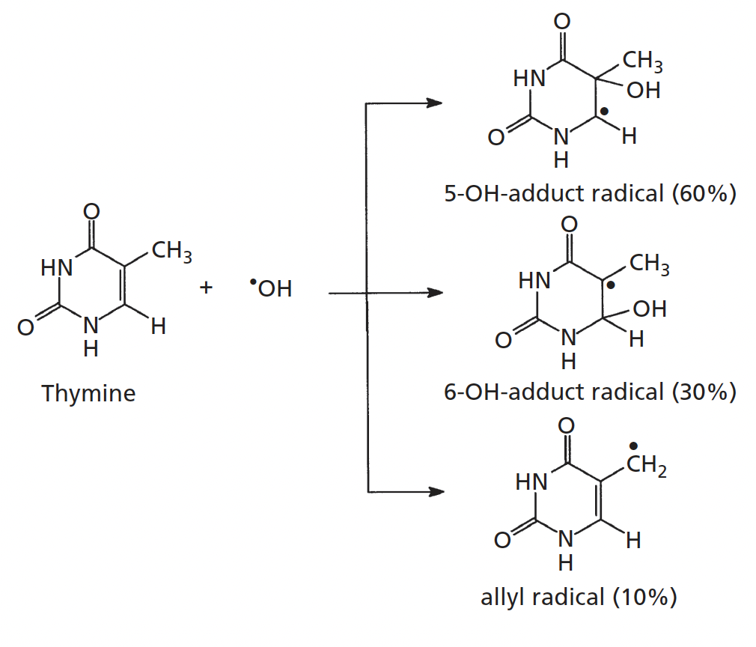
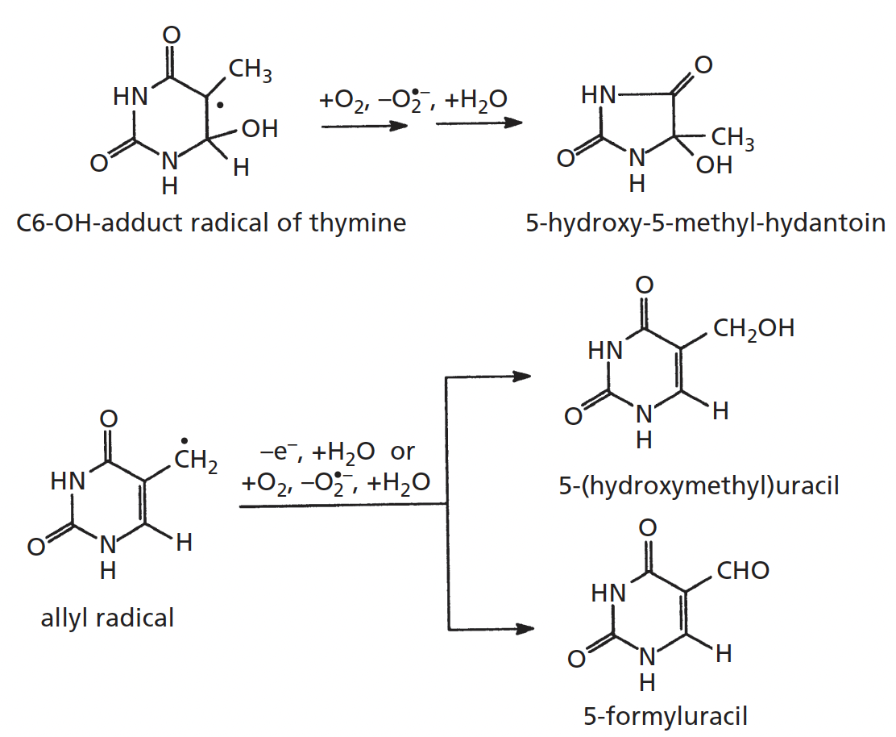
Ataque ao DNA pelo OH●
Oxidação da Timina

Slide 21
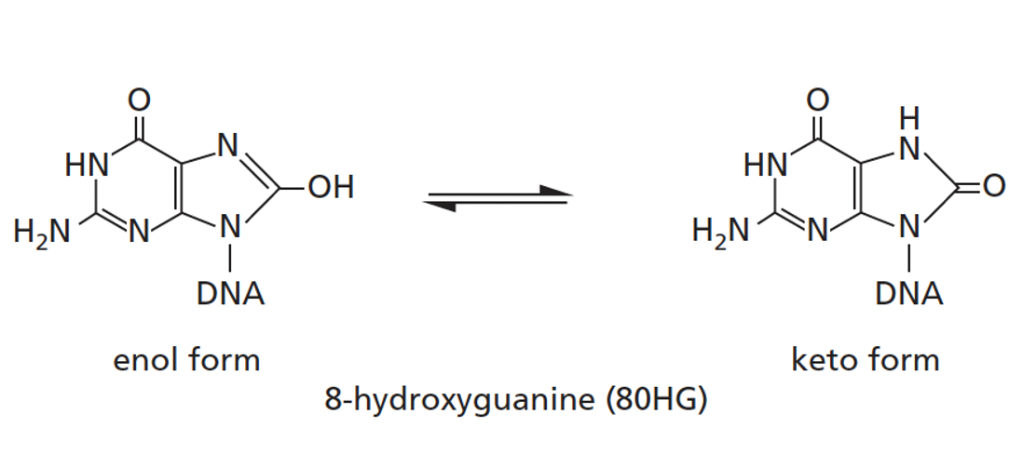
8-hidroxiguanine é um produto do ataque de outros oxidantes também
Ataque por radical carbonato e oxigênio singlete também levam a formação de 8OHG

Slide 22
HOCl e ONOO⁻ podem causar
cloração e nitração de bases, respectivamente

Slide 23
Existe literatura indicando que o mtDNA sofre mais oxidação que o DNA nuclear, mas esse assunto é controverso

Slide 24
Consequências do dano oxidativo ao DNA?
Mal pareamento de bases Mutações
Silenciamento de genes
Doenças como câncer
Senescência e morte celular

Slide 25
Sistemas de Reparo
Reversão direta da lesão
DNA-fotoliase
Enzimas que hidrolisam bases modificadas e impedem sua incorporação ao DNA (Ex. NUDT1, hidrolisa 8OHdGTP e outros)
Reparo por excisão de nucleotídeos: dímeros pirimidina
Reparo por excisão de bases: bases oxidadas (Ex: 8OHG)
Reparo por mal pareamento (erros no processo de replicação)

Slide 26
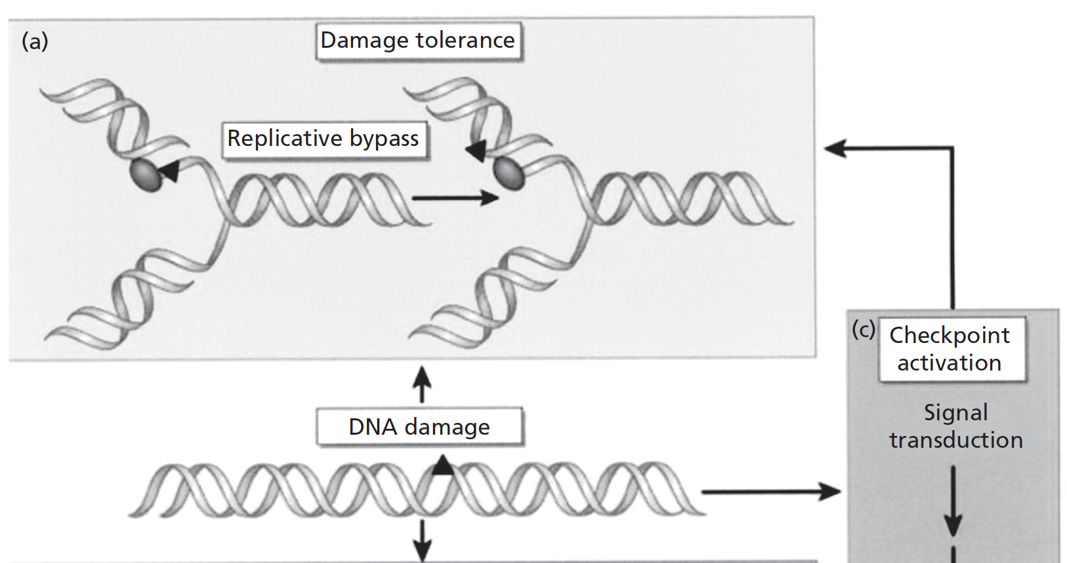
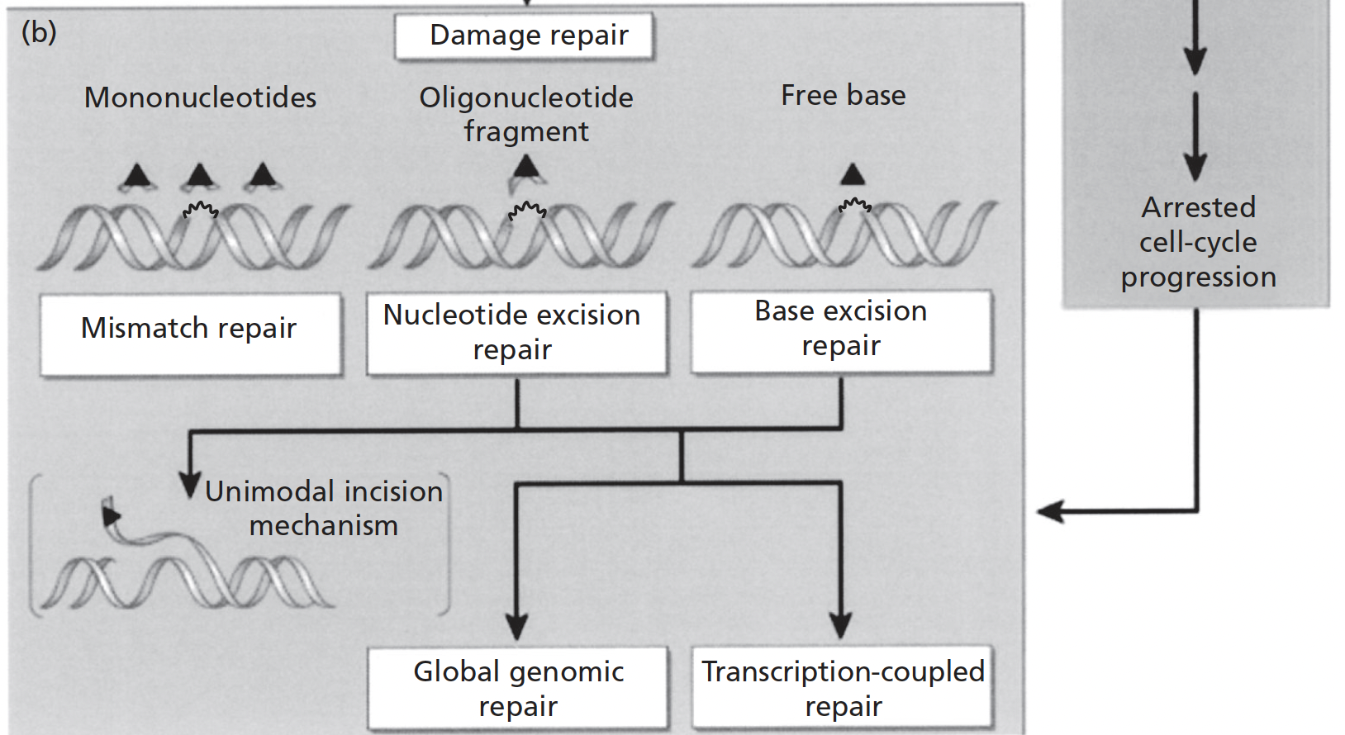

Slide 27
Sistemas de Reparo
Recombinação homologa
União de extremidades não homologas (quebra de fita dupla)

Slide 28
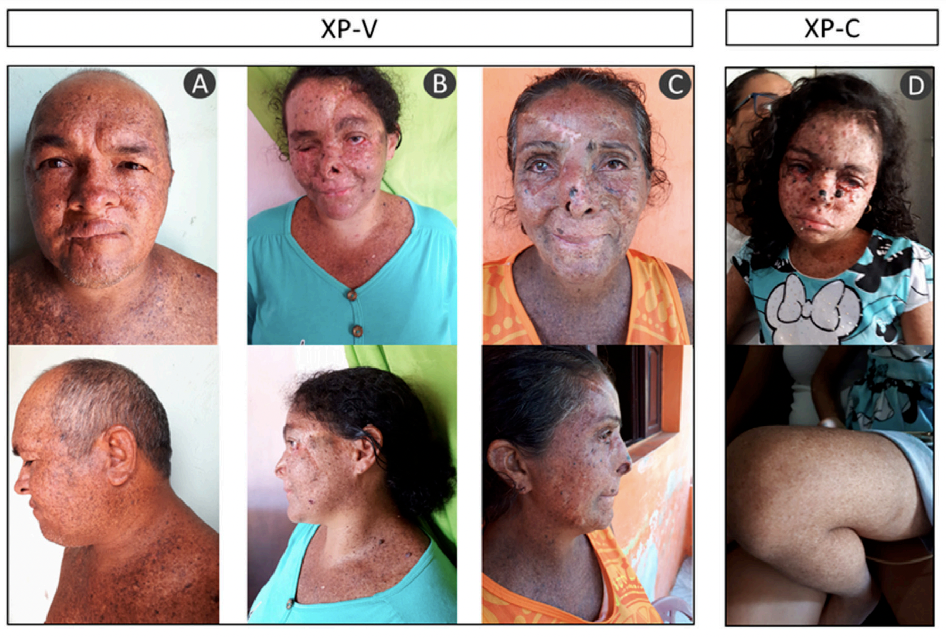
Doenças relacionadas a problemas nos sistemas de reparo do DNA
Xeroderma pigmentosum
Acumulação de dímeros de pirimidina
Defeitos em:
Reparo por excisão de nucleotídeos
Castro et al, Front Genet, 2022

Slide 29
Recapitulando as metas da aula
Estrutura de lipídeos e membranas
Mecanismos de início e propagação de lipoperoxidação
Consequências da peroxidação de membranas
Estrutura do DNA e nucleotídeos
Lesões oxidativas no DNA
Sistemas de reparo no DNA e doenças relacionadas

Slide 30
Bibliografia
Halliwell and Gutteridge, Free Radicals in Biology and Medicine, 5th Edition, 2015.
Donald Voet e Judith G. Voet, Bioquímica, 4ª edição, 2013.
Manuscritos citados.

Slide 31
Questões de Acompanhamento
Esquematize o início e propagação de lipoperoxidação. Como a cadeia radicalar pode ser terminada?
Como ocorre a morte por ferroptosis?
Explique a vulnerabilidade do DNA a metais de transição como ferro.
Que modificação no DNA pode ser mais mutagênica?
Quais sistemas de reparo de DNA mamíferos devem utilizar para dímeros de timina?

